Slide 1
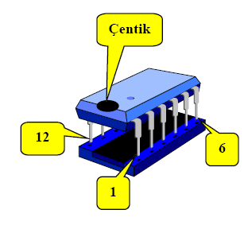
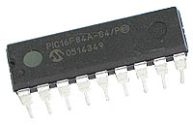
BMÜ-232 SAYISAL ELEKTRONİK LABORATUVARI DERSİ
SAYISAL ENTEGRE (TÜMLEŞİK) DEVRELER
Digital İntegrated Circuits (IC)

Slide 2
Yarıiletkenler
1950’li yıllarda transistörlerin icad edilmesiyle elektronikte bir devrim oluştu.
1965’li yıllardaki SSI entegre devreleri bulunmasıyla da 2. önemli gelişme başlamış oldu.
Şu anda 2cm² yüzeye yaklaşık 800 milyon transistör yerleştirilebilen IC’ler üretilmektedir.
Konuyu anlayabilmek için yarı iletken devre elemanlarını özetlememiz gerekir.

Slide 3
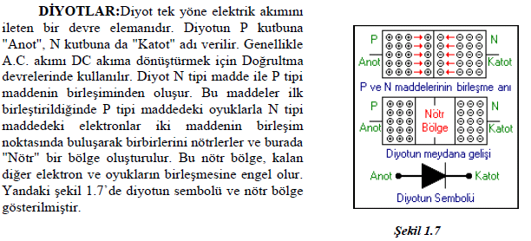
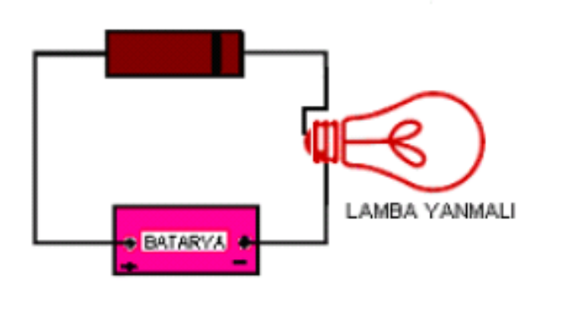
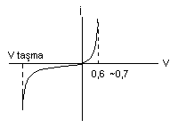
DİYOT

Slide 4
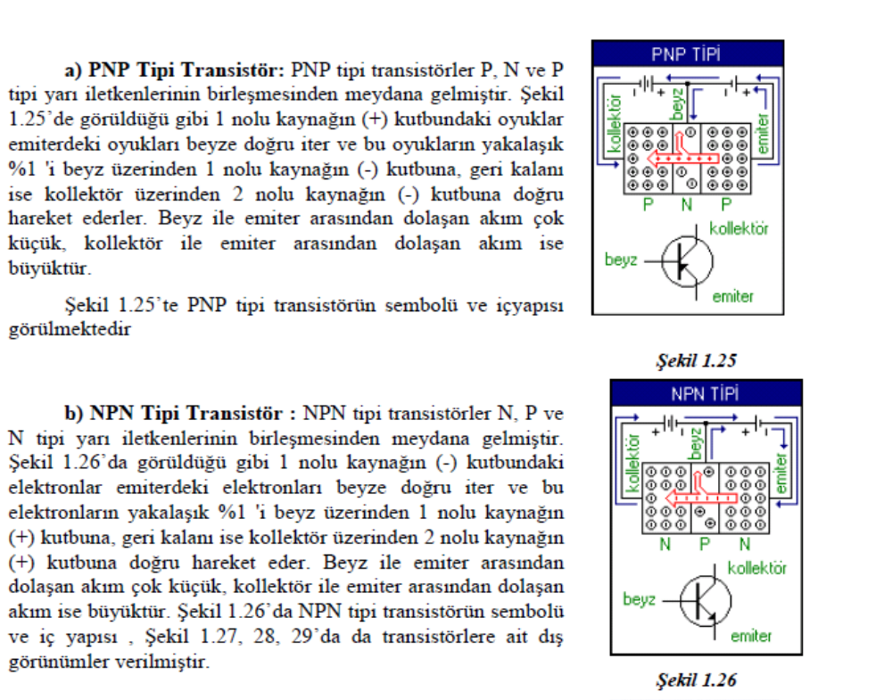
Transistörler

Slide 5
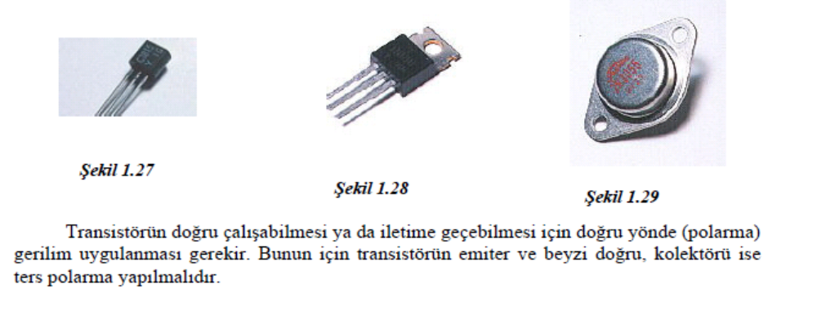
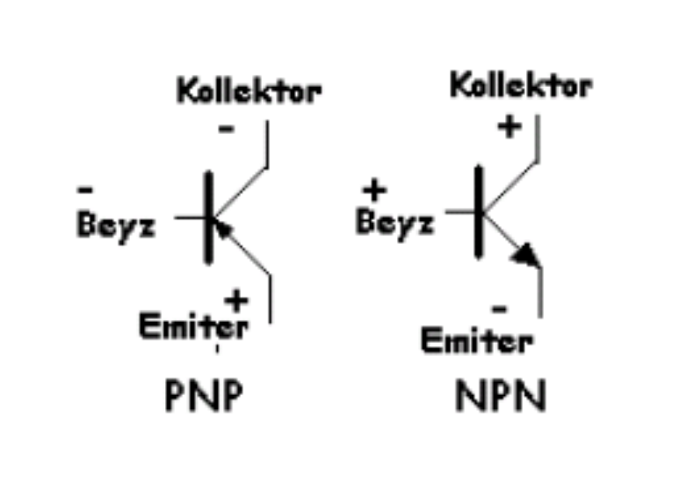

Slide 6
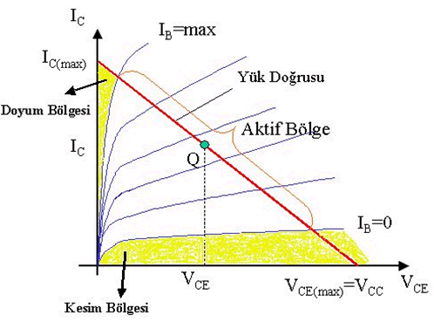
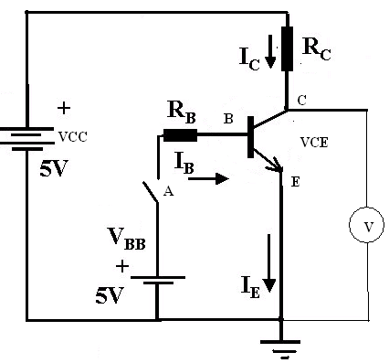
Transistörlerin Çalışma Bölgeleri
Transistörlerin çalışma bölgeleri denince;
Transistörün içinden hiç akım akmadığı kesim durumu,
içinden maksimum akımın geçtiği doyum durumu
Bu iki çalışma biçimi arasında akımın ayarlanabildiği aktif çalışma durumu akla gelir.

Slide 7
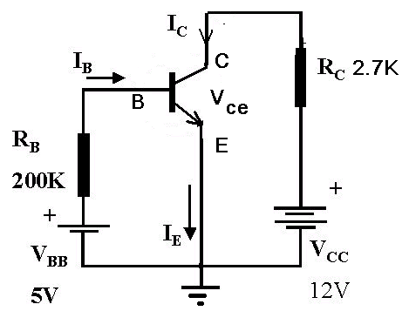
Aktif Bölge
Transistörü normal polarlandığında örneğin, NPN bir transistörün kollektörü pozitif, emitörü kollektöre göre negatif ve beyzi emitöre göre pozitif olduğu zaman aktif bölgede çalışır.
Aktif bölgede kollektör akımı IC, kollektör voltajından bağımsızdır. Kollektör voltajı VCC değiştirilirse IC akımı değişmez. IC akımı IB akımına bağlı olarak değişir. VCE voltajı VCC voltajının yarısı civarında yada VCC den küçük, 1-2 volttan büyüktür.
Doyum (Saturation) Bölgesi
Emitör ve Kollektör voltajları birbirine çok yaklaştığında, transistör doyum bölgesine geçer. Doyum bölgesinde IC akımı artık en büyük değere ulaşmıştır. IB tarafından kontrol edilemez hale gelir. VCE voltajı çok küçülür. Transistör hızla ısınarak bozulabilir. Bu nedenle transistörler özellikle doyum bölgesinde çalıştırılırken, taşıyabileceği akımın dışarıdan sınırlanması gerekir.
Kesim (Cut-Off) Bölgesi
Beyz ve Emitör arası ters bayaslandığı zaman yada Beyz ve Emitör arası voltaj transistörün VBE açma voltajına eşit yada küçük olduğu zaman transistör artık kesim bölgesindedir. Bu durumda VCC voltajı ne olursa olsun IC akımı akmaz. VCE voltajı VCC voltajına eşit olur.

Slide 8
Sayısal Elektronik İçin Transistörün Anahtarlama modunda çalışması önemlidir.
Transistörler çalışma şekli olarak 2 modda çalıştırılırlar.
Lineer modda Çalışma : Transistörün aktif bölgede çalışmasıdır. Lineer uygulamadır.
Anahtarlama modunda çalışması: Transistör ya tam iletimde (Doyumda) Ya tam kesimde (açık devre) olarak çalışır.

Slide 9
Transistörün anahtarlama modunda Çalışması
Rc=1000ohm, Vcc=5v,VBB=5v,
β = Ic/Ie =100 olan bir
NPN transistörün anahtarlama modunda çalışması için R_{B} direnci ne olmalıdır.
V_{BE}=0.7v,
V_{CESat}=0.1v

Slide 10
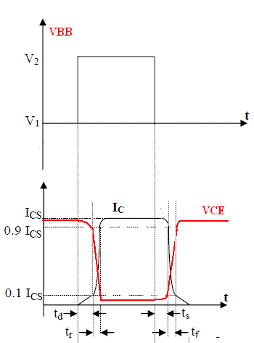
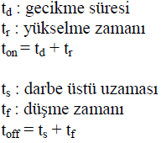
Çıkış işaretindeki gecikme

Slide 11
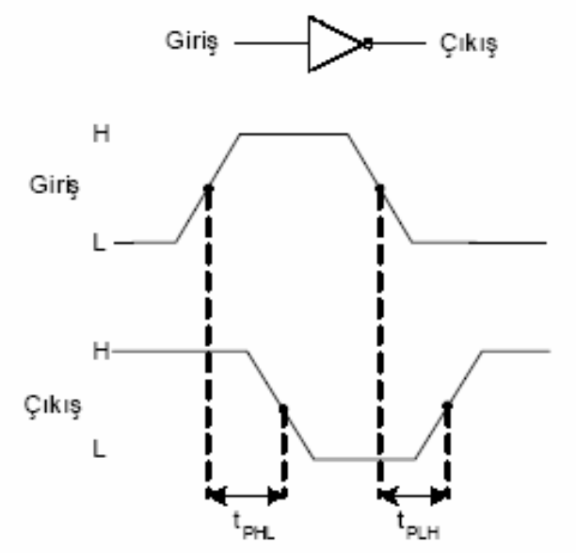
Lojik işaret

Slide 12
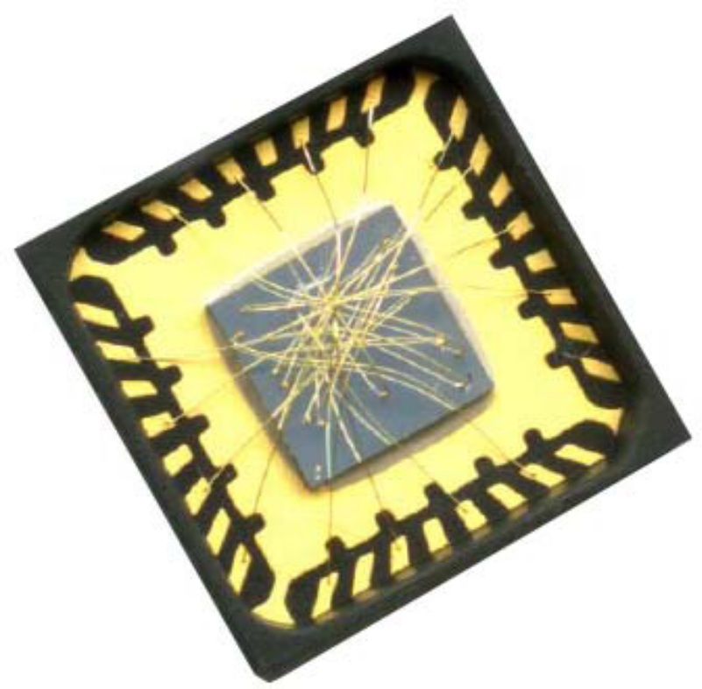
Sayısal Entegre devre?
Entegre devre teknolojisi, bir saf yarıiletken yüzey üzerine kimyasal yollarla, transistör, diyot v.b elektronik elemanları bir devre oluşturacak şekilde gerçekleştirme işlemidir.
Oluşan bu devrenin uygun yerlerinden dışarıya bacaklar (pinler) çıkarılır. Daha sonra yonga metal veya plastik bir kılıfla kaplanarak dış etkenlerden korunur. Böylece bir entegre devre elde edilmiş olur. Analog ve sayısal entegre devreler vardır.

Slide 13
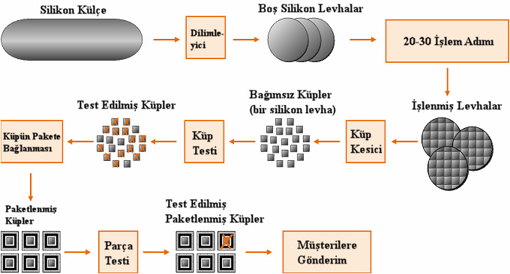
Entegre devre yapım aşaması

Slide 14
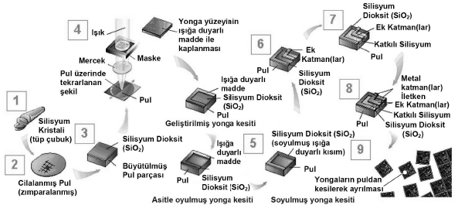

Slide 15
1960 lı yıllardan itibaren gelişen Sayısal IC teknolojisi,
SSI (Small Scalae IC - Küçük boyutlu IC): İçinde en fazla 9 adet kapı elemanı bulunan IC’lerdir. Her bağlacın giriş ve çıkışları biribirinden bağımsız şekilde IC’nin dışına çıkartılmıştır. Bu elemanlar tek başına bir işlem yapamazlar.
MSI(Medium Scalae IC-Orta boyutlu IC): Bu yapıdaki IC’lerin içinde yaklaşık 10-100 adet bağlaca denk gelen eleman vardır. Bu şekilde oluşturulan IC’ler küçük çaplı sonsuz tane problemi tek başına çözebilecek durumdadırlar. MUX,DEMUX, Sayıcı, Kodlayıcı v.b devreleri bunlara örnek gösterebiliriz.
LSI(Large Scalae IC): Büyük kapasiteli IC: Bu IC’ler büyük çaplı karmaşık sayısal probleri çözmek için üretilirler. Örneğin hesap makinalarının temel IC’leri, saat IC’leri v.b. İçlerinde yüzbin transistör gerçekleştirilmiştir.
VLSI(Very Large Scalae IC): Çok büyük çaplı IC: İçlerinde milyonlarca transistör gerçekleştirilmiştir. Çoğu zaman yazılım destekli olarak sonsuz tane sayısal problemi çözerler. Mikroişlemciler, Büyük kapasiteli RAM hafıza devreleri bunlara örnek verilebilir.
ULSI(Ultra Large Scalae IC): Ultra büyük çaplı IC: Milyonlarca kapı eşdeğeri bulunan IC devrelerdir.

Slide 16
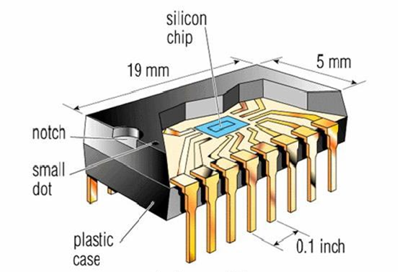
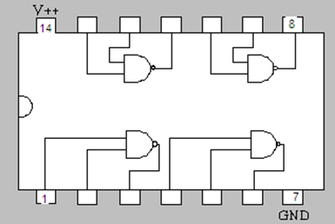
SSI IC’ye örnek
Logic kapılar DIP (Dual inline packages) denilen, genellikle plastik paketler içerisinde
bulunurlar.

Slide 17
ENTEGRE DEVRELERLE İLGİLİ BAZI TEMEL TANIMLAR-1
Her familya için geçerli olan,kataloglarında belirtilen temel tanımlar vardır.
1-V_{in1}(V_{iH}): Yüksek seviye giriş voltajı:Kapı girişinde Lojik 1 için belirlenmiş en düşük gerilim seviyesi.
2-V_{in0}(V_{iL}): Düşük seviye giriş voltajı:Kapı girişinde Lojik 0 için belirlenmiş en yüksek gerilim seviyesi.
3-V_{out1}(V_{oH}): Yüksek seviye Çıkış voltajı:Kapı çıkışında Lojik 1 için belirlenmiş en düşük gerilim seviyesi.
4-V_{in0}(V_{iL}): Düşük seviye çıkış voltajı:Kapı çıkışında Lojik 0 için belirlenmiş en büyük gerilim seviyesi.
5-I_{in1}(I_{iH}): Yüksek seviye giriş akımı: Kapı girişine Lojik 1 için belirlenmiş gerilim seviyesi uygulandığında girişten çekilen akım değeri.
6-I_{in0}(I_{iL}): Düşük seviye giriş akımı: Kapı girişine Lojik 0 için belirlenmiş gerilim seviyesi uygulandığında girişten çekilen akım değeri.

Slide 18
ENTEGRE DEVRELERLE İLGİLİ BAZI TEMEL TANIMLAR-2
Fan out: Bir kapı çıkışının garanti olarak besleyebileceği kapı girişi sayısıdır.
Gecikme zamanı: Bir bağlacın, girişine uygulanan işarete göre, çıkışının vereceği tepki sürecidir. İki tip gecikmeden bahsedilebilir.
t_{pd1}(t_{pLH}): Lojik 0’dan Lojik 1’e giderken meydana gelen gecikme
t_{pd0}(t_{pHL}): Lojik 1’den Lojik 0’a giderken meydana gelen gecikme.
Gürültü Bağışıklığı (Noise İmmunity): Devrenin elektriksel gürültüye karşı duyarsızlık ölçütü.

Slide 19
Sayısal IC familyaları
Sayısal entegre devre seçiminde gözönünde bulundurulacak temel özellikler şunlardır.
1- Besleme gerilimi, çektiği güç.
2- Cevap hızı.
3-Fan-out.
4-Gürültüye bağışıklık.

Slide 20
Yukarıdaki özellikler e göre Sayısal IC familyalarını aşağıdaki gibi sıralayabiliriz.
Lojik familya | Temel Devre | Besleme Voltajı(V) | Sarf gücü (mw) | Darbe gecikmesi(ns) | Fan-out | Gürültü duyarlığı
DTL | NAND | 5±%10 | 8-12 | 30 | 8 | İYİ
RTL | NOR | 3,6 ±%10 | 12 | 12 | 5 | ORTA
TTL | NAND | 5±%10 | 1-22 | 3-33 | 10 | İYİ-Ç.İYİ
CTL | NAND | 4 | 2 | 25 | 6 | İYİ
HTL | NAND | 15±1 | 55 | 150 | 10 | Ç.Ç.İYİ
ECL | OR-NOR | -5.2 ±%20 | 20-60 | 1-4 | 25 | ORTA
MOS | NAND-NOR | 3-18 | .5 | 200 | 25 | İYİ
CMOS | NAND-NOR | 3-18 | .8µW/HZ | 150 | 25 | Ç.İYİ

Slide 21
Mantık devreleri ve sayısal elektronik laborauvarı dersleri için, önemli familyalar, TTL, MOS ve CMOS ‘tur.
TTL (transistor-transistor Lojik Familyası):
Temel devresi NAND bağlacıdır. Diğer bağlaçlar bundan türetilir.

Slide 22
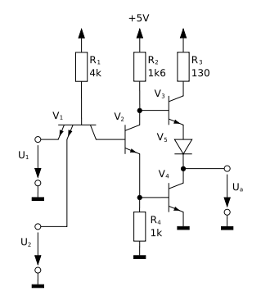
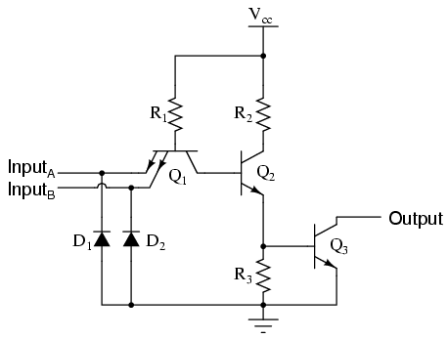
TTL NAND bağlacı
(Totem-Poole, Open Collector)

Slide 23
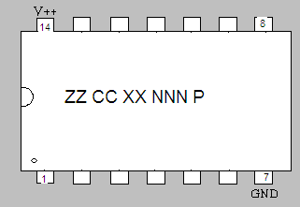
TTL IC ‘nin okunması
ZZ:Üretici firma belirteci
TI :Texas İnsruments
SN: Motorola, N :National
CC:Çalışma sıcaklığı
74:0-70 C⁰
54:-55,125C⁰
XX: Alt özellik
L:Düşük güçlü,
LS: düşük güçlü Scohtky diyodlu
H:yüksek hızlı
NNN: Entegrenin fonksiyonu
P: Paket malzemesi
P:plastik
JD:Seramik

Slide 24
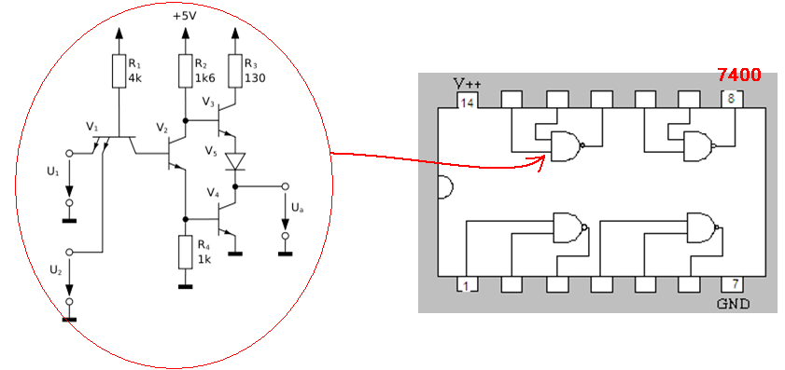
TTL NAND
1----ag1
2----ag2
3----aç
4----bg1
5---bg2
6---bç
7---Toprak
8--- cç
9---cg1
10---cg2
11---dç
12---dg1
13---dg2
14---+Vcc

Slide 25
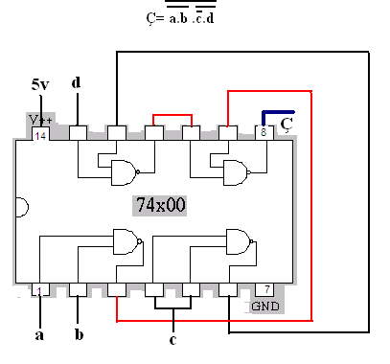

Slide 26
TTL familyasının temel özellikleri
 | Minimum(v) | Tipik(v) | Maksimum(v)
V_{OL} | - | 0.1 | 0.4
V_{OH} | 2.4 | 3.6 | -
V_{İL} | - | 0.2 | 0.8
V_{İH} | 2 | 3.4 | -

Slide 27
74 ailesi
74XXX ailesi (Standard TTL) : yavaş ve güç kayıpları çok fazla olan en eskileridir.
74LXXX ailesi (Low Power TTL): bu serinin güç kayıpları daha azdır.
74SXXX ailesi (Schottky TTL ): bu seri entegrelri hızlıdır fakat güç kayıpları da fazladır
74LSXXX ailesi (Low Power Schottky TTL ): hızlı ve düşük güç kayıplarına sahip
74ALSXXX (Advanced LS TTL ): Hız-güç kayıpları oranı çok iyidir.
74FXXX ailesi (FAST TTL): Güç kayıpları ve Hız açısından en iyi TTL entegresidir.

Slide 28
Hibrit TTL serisi
74HC tipi entegreler yüksek hızlı CMOS devrelerdir. TTL hızı ile çok az güç tüketen 4000 serisinin birleştirilmesi ile oluşturulmuştur.
74LS ailesiyle aynı pin çıkışları olacak şekilde düzenlenmiştir. 74 HC girişlerinin 74LS çıkışları ile sürülmesi güvenli değildir. çünkü lojik 0 için kullanılan Voltaj aralığı uygun değildir. bunun yerine 74HCT kullanılmalıdır.
74HCT ailesi 74HC ve 74LS TTL ailesinin özel olarak birleştirilmiş bir versiyonudur dolayısıyla 74HCT serisi bir entegre uygun bir şekilde 74 LS ile aynı sistemde güvenle kullanılabilir. aslında 74HCT ailesi birçok devrede 74LS yerine kullanılabilir.
Bu entegreler statik elektrik açısından hassastırlar. Bir bacağa dokunmak statik olarak şarj olmasına sebep olabilir ve entegre devreyi bozabilir. entegre devreler kullanma zamanına kadar koruma kılıflarında tutulmalıdır

Slide 29
74HC ve 74HCT ailesi Genel karakteristikleri
74HC besleme: 2 ile 6V düşük salınımlar tolere edilmiştir.
74HCT besleme : 5V ± 0.5V regüleli kaynak kullanılmalıdır..
Girişleri yüksek empedansa sahiptir. Bu iyi bir özelliktir. çünkü bağlandığı devrenin bölümüne etki etmez. Fakat bağlanmayan pinler kolayca elektriksel gürültüleri toplayabilir. ve bu durum entegrenin kararsız davranmasına sebep olabilir ve kaynak akımını önemli derecede artırabilir. Bunu engellemek için kullanılmayan girişler +Vs yada 0 V a bağlanmalıdır.
Kapı yayılım zamanı: Yaklaşık 10ns dir
Frekans: 25MHz e kadar.
Güç Tüketimi :çok düşüktür µW seviyesindedir bu güç değeri örneğin yaklaşık 1MHz frekans değerindedir.

Slide 30
74LS Ailesi TTL Karakteristik özellikleri:
Besleme: 5V ±0.25V besleme salınımsız olmalı ve en iyisi regüleli kaynak kullanılmalı. Normal bir besleme için bir tane 0.1µF kondansatör kullanılmalıdır. bu sayede pik ler engellenmiş olur.
Çıkışlar: 16 mA e kadar. daha yüksek akım gerektiğinde transistör bağlanmalıdır.
Fan-out (çıkış Kapasitesi):: 1 tane çıkış 10 adet 74LS girişini sürebilir eğer sürülecek giriş 74HCT serisinden ise bu sayı daha fazladır..
Kapı yayılım zamanı Yaklaşık 10 ns
Frekans: yaklaşık 35MHz e kadar.
Güç tüketimi :µW seviyesindedir.

Slide 31
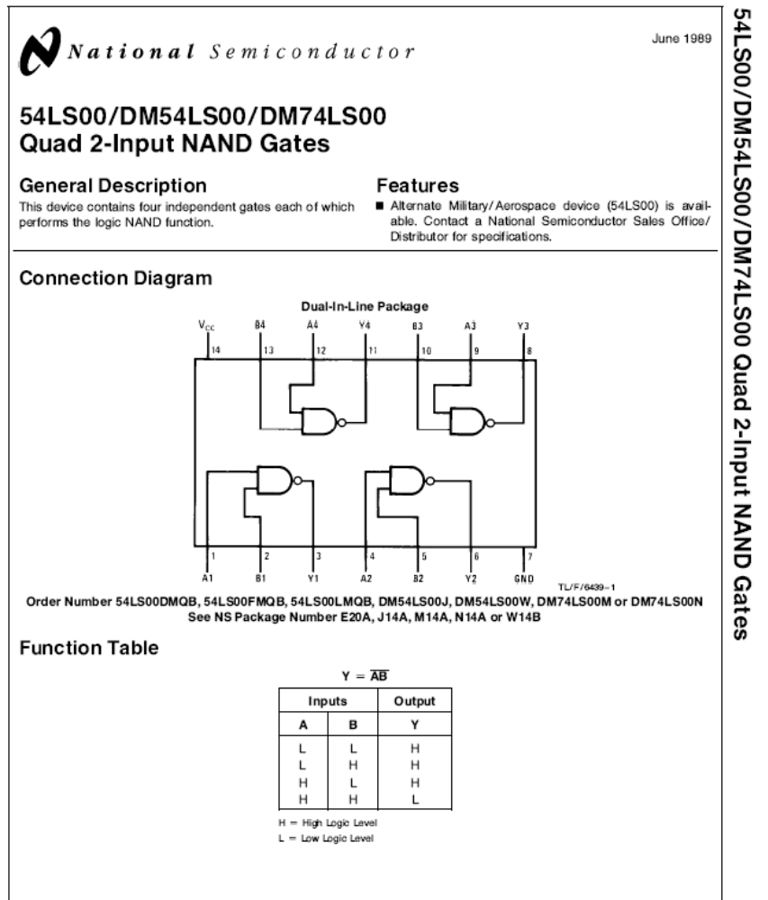

Slide 32
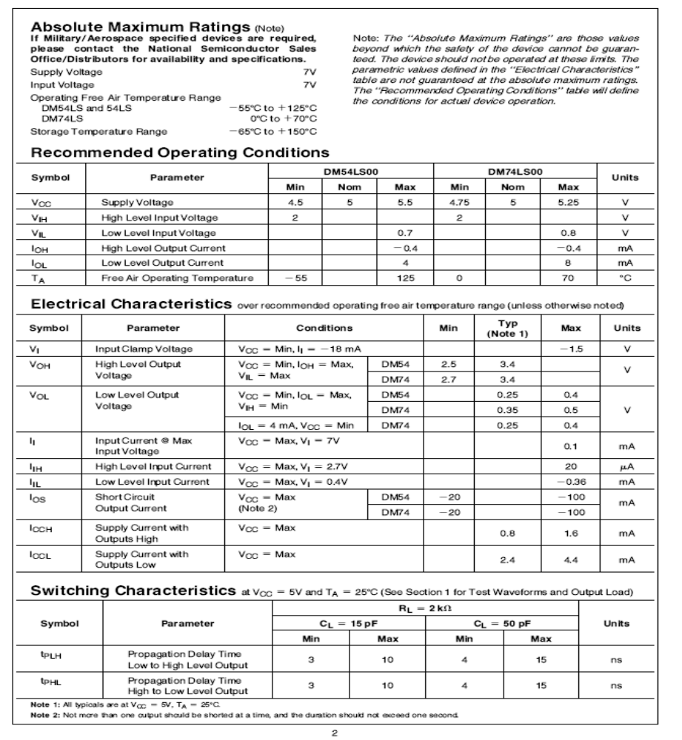

Slide 33
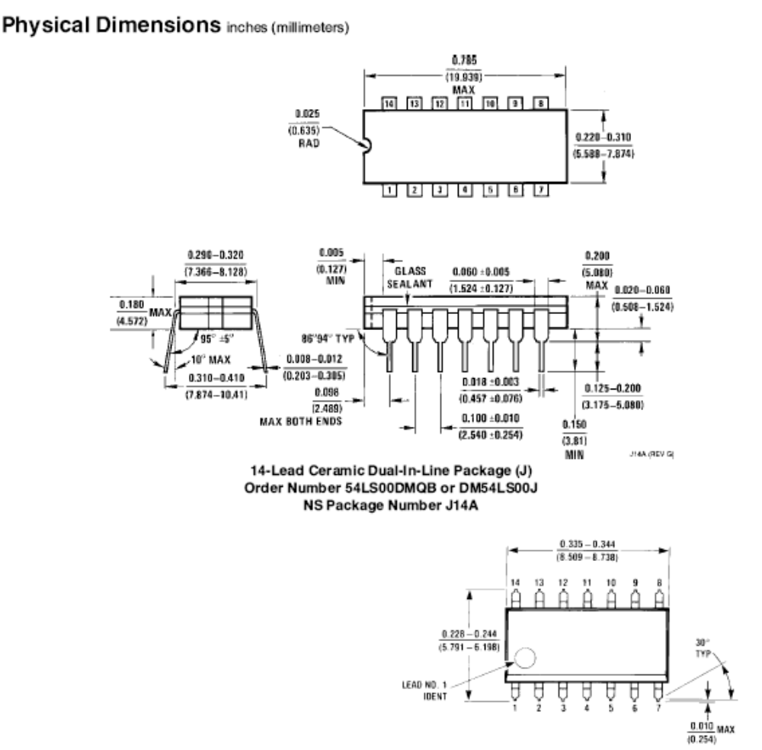

Slide 34
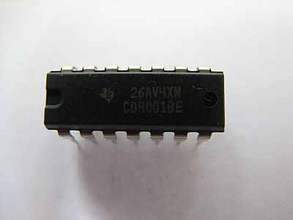
CMOS (Complementary Metal-Oxide Silicon) Entegreler
Yapıları FET türü transistörlerden oluşur. Besleme gerilimleri 3V ile 15V arasında olabilir.
TTL’den çok daha az güç kayıpları vardır.
40XX ailesi: En eski CMOS, yavaş, güç kaybı çok az.
•74HCTXXX ailesi: TTL uyumlu (besleme gerilimi 5V), CMOS’un avantajları (çok düşük güç kayıpları) ile TTL’in avantajlarını (çok hızlı) birarada bulundurur. En popüler entegre.

Slide 35
Silikon CMOS
CMOS terim olarak tamamlayıcı MOS Lojik (Complementary Metal Oxide Semiconductor) ifadesinin kısaltılması olarak kullanılmaktadır. Entegre devrelerinin tasarımında alan etkili transistörler kullanılmıştır.
Logic fonksiyonlar aynı kalmakla beraber TTL ve CMOS yapım teknolojilerinde kullanılan araçlar farklıdır. Devre teknolojileri lojik fonksiyonlarda değil sadece performans karakteristiklerinde değişiklik gösterir.
CMOS ailesi temel olarak metal kapılı CMOS ve silikon kapılı CMOS olmak üzere iki ayrı işlem teknolojisi katagorisine ayrılır.
Eski metal kapılı teknoloji 4000 serisinden oluşurken, Yeni silikon kapılı teknolojiler ise 74C, 74HC ,74HCT serisinden oluşur.
CMOS ailesine ait bütün 74 serisi, TTL’ ler ile bacak ve fonksiyon uyumludur. Yani TTL ve CMOS entegreler aynı sayıda ve benzer giriş, çıkış, besleme gerilimine (Vcc) sahiptir.
Ayrıca 74HCT serisi TTL ile voltaj seviyesi uyumludur. 74HCT serisinin 74C ve 74HC serileri ile bağlanması için özel bir gereksinim yoktur.
TTL ile CMOS ailesi arasındaki farklılıklar performans karakteristiklerinde yatar.

Slide 36
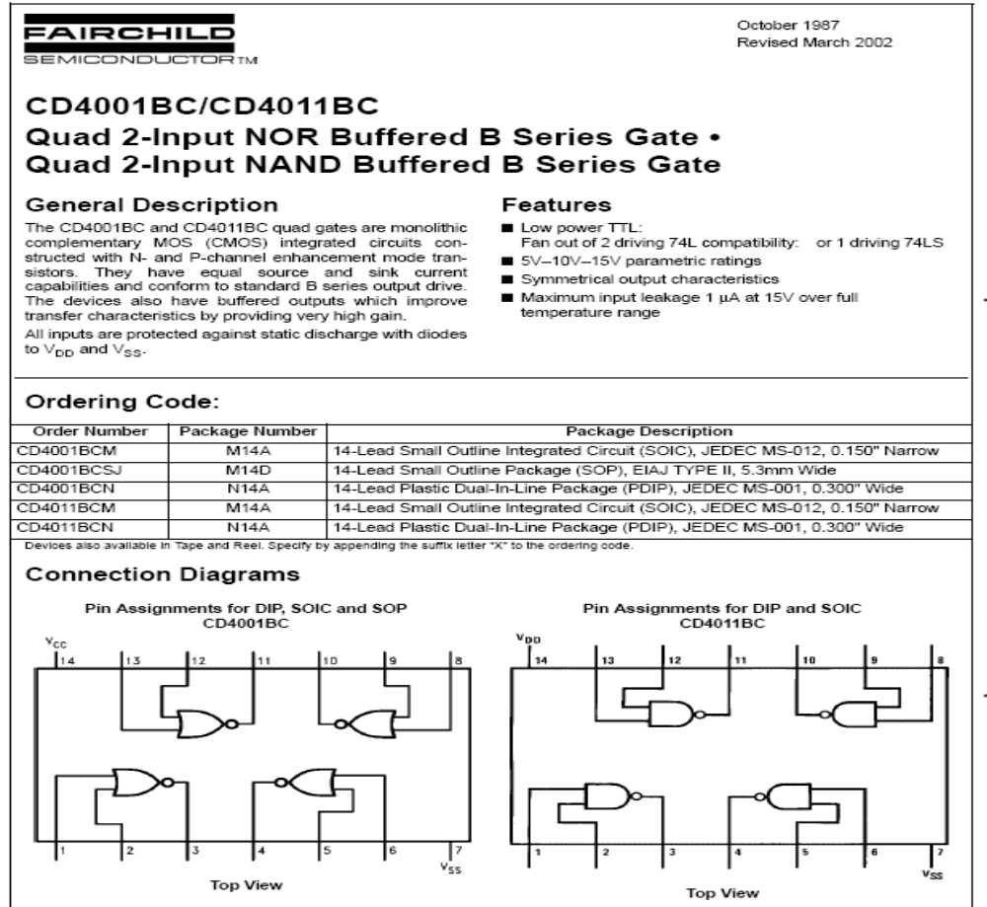

Slide 37
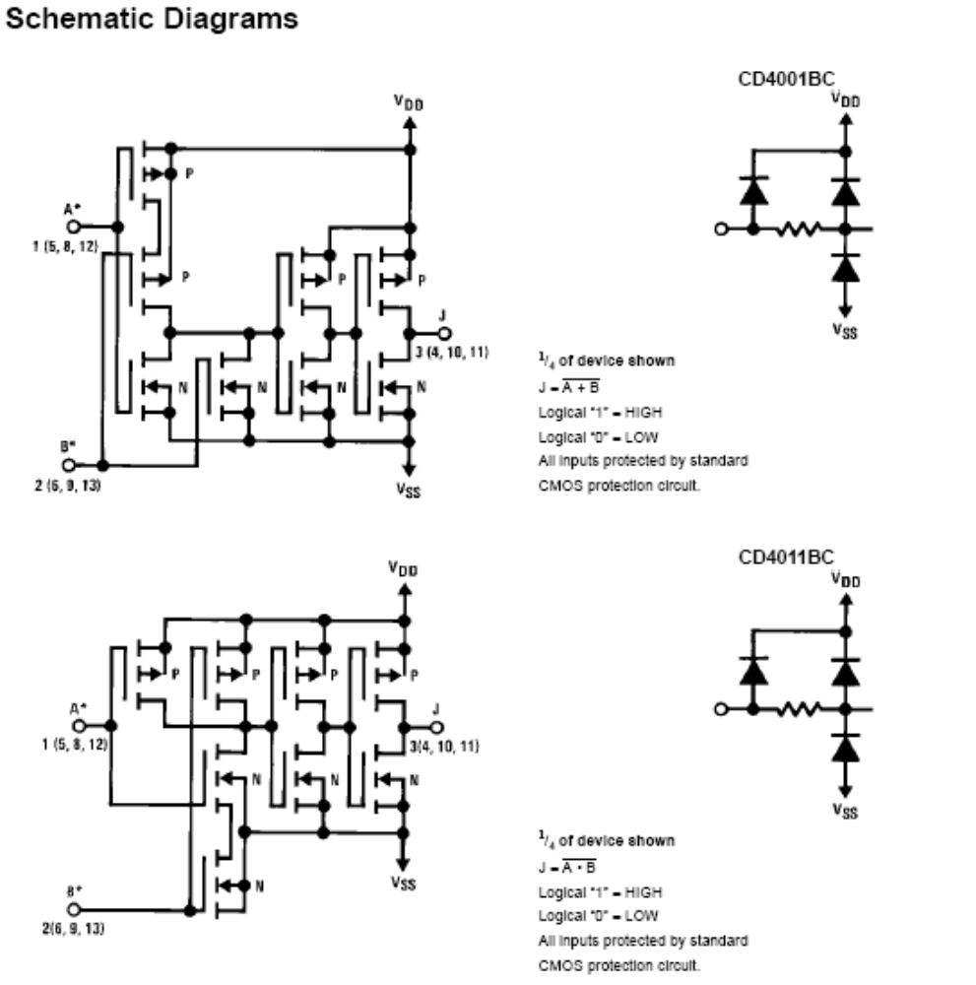

Slide 38
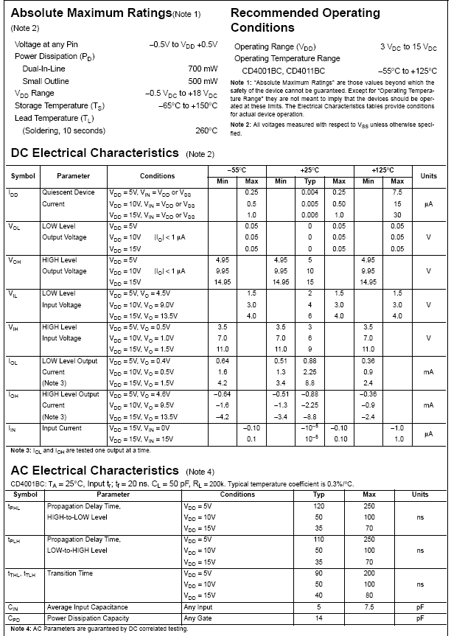

Slide 39
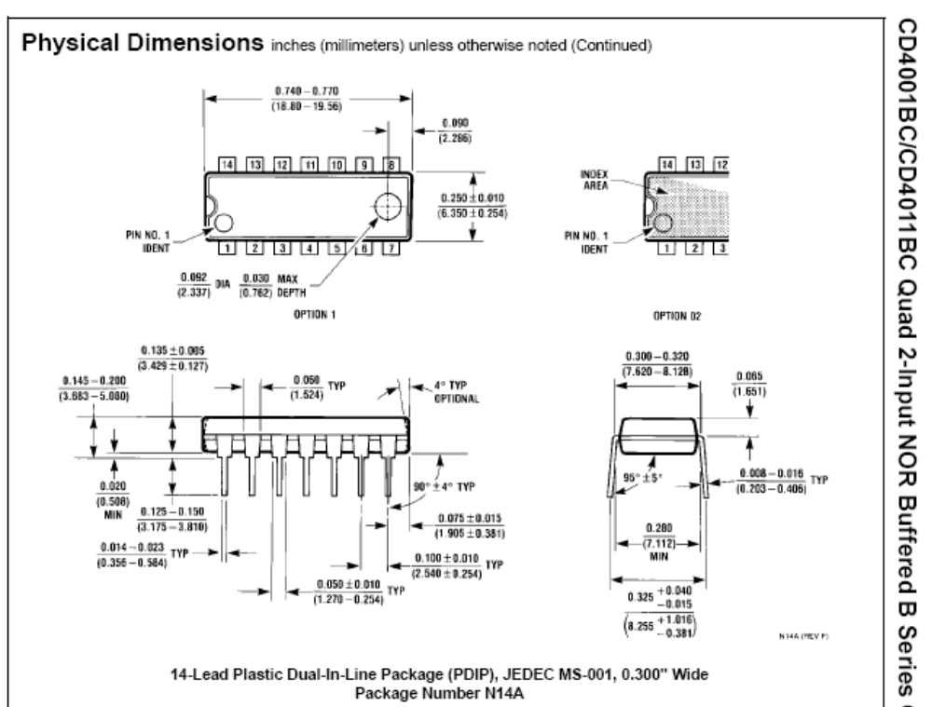

Slide 40
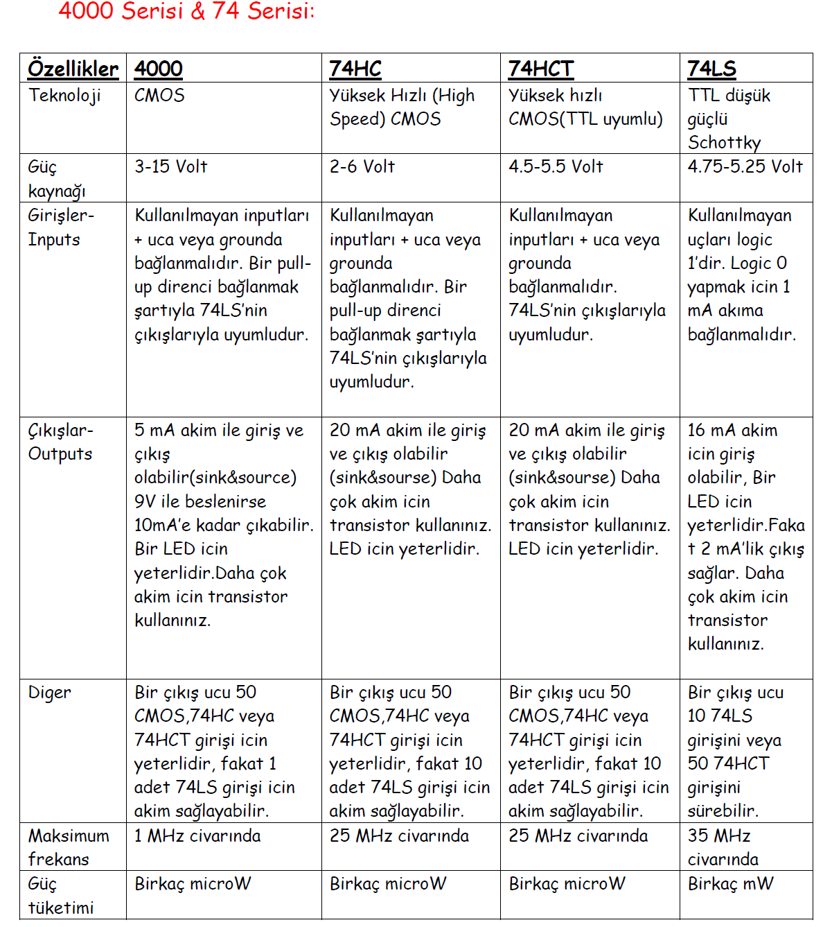

Slide 41
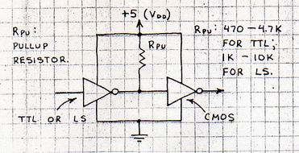
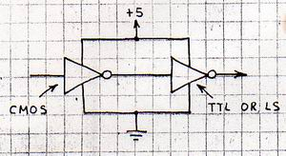
CMOS ENTEGRELERİ BAŞKA DEVRELERE BAĞLARKEN
KULLANILACAK (interface) ARABİRİMLER
1. Besleme voltajları birbirlerine eşit olduğu taktirde:
TTL veya LS entegre ile bir CMOS devrenin girişi (input) sürülecekse, TTL veya LS entegrenin çıkışı ve CMOS entegrenin girişi bir Rpu (Pullup) direnciyle VDD'ye bağlanır. CMOS'u süren entegre TTL serisi bir entegre ise, Rpu'nun değeri 470-4.7 K ohm civarında olmalıdır. LS türü bir entegre kullanılıyorsa, Rpu'nun değeri 1 - 10 K ohm arasında olmalıdır.

Slide 42
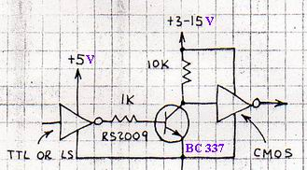
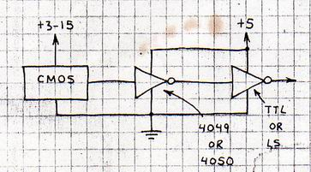
CMOS ENTEGRELERİ BAŞKA DEVRELERE BAĞLARKEN
KULLANILACAK (interface) ARABİRİMLER - 2
2. Besleme voltajları farklı değerlerde olursa:
TTL veya LS türü bir entegre tarafından sürülen bir CMOS entegrenin en az 5V ile beslenmesi gerekir. TTL veya LS türü entegrenin beslemesi 5V olduğu için, 5V'dan düşük DC gerilimiyle beslenen bir CMOS'un sağlıklı bir şekilde sürülebilmesi için araya beslemesi CMOS'un beslemesiyle aynı olan bir transistör konur. Transistörün kollectöründen CMOS'un girişine bağlantı yapılır ve CMOS entegrenin girişi maksimum kendi besleme voltajında sürülür.
3-15V ile beslenen bir CMOS ile 5V'da çalışan bir TTL entegresini sürebilmemiz için arayüz (interface) olarak 4049 veya 4050 entegresi kullanılmalıdır. Bu entegreler 5V'da çalışırken daha yüksek voltajda sinyallerle sürülebilirler. Beslenmeleri 5V ile yapıldığı için, çıkış sinyal seviyeleri 5V'u geçmez ve TTL entegre girişini sürmek için uygun bir seviyedir.

Slide 43
Yapılacak Deneyler
No | Deney İsimleri
O.Deney 1 | Deney setinin ve ölçü aletlerinin tanıtımı ve ölçmeler (Ortak deney föyünden)
O.Deney 2 | Entegre devrelerin kullanımı için bazı uygulamalar (Ortak deney Föyünden)
Deney 1 | Lojik Kapılar ve Kombinasyonal Lojik Devreler
Deney 2 | Orta Ölçekli Entegre Devreler ve uygulamaları
Deney 3 | Sayısal Aritmetik
Deney 4 | Flip-Floplar ve Ardışıl Devre Tasarımı
Deney 5 | Sayıcılar ve Kayıtcılar
Deney 6 | Veri Çevrimi
Deney 7 | Kare dalga üreteçleri

Slide 44
ORTAK DENEYLER
Bu deneylerde, laboratuarın tanıtımı, Ölçü aletleri, Osiloskop, Güç kaynakları, deney setleri tanıtılıp, bunların kullanılmasında dikkat edilecek konular belirtilecektir. Transistörlerin anahtar olarak çalıştırılması, diyod v.b..
Ayrıca, Elektronik devre elemanları kullanılarak mantık devre elemanları gerçekleştirmek ve bazı temel mantık devrelerini bu gerçekleştirilen elemanlar ile incelenmesi yapılacaktır. TTL ve CMOS IC’lerin ortak kullanılması.

Slide 45
DENEY NO: 1
LOJİK KAPILAR VE KOMBİNASYONAL LOJİK DEVRELER
Deneyin Amacı :
Bu deneyde Boolean cebirinde kullanılan operatörlerin (mantık kapıları ) tanınması, boolean cebirindeki eşitliklerin mantıksal kapılar ile gerçekleştirilmesi, kombinasyonal lojik devre tasarımı ve fonksiyon denklemlerininin oluşturulması incelenecektir.
Ayrıca Min. Terimlerin toplamı veya Max.Terimlerin çarpımı şeklinde oluşturulmuş fonksiyon denklemlerinin NAND veya NOR bağlaçları ile gerçekleştirilmesine ait uygulamalar yapılacaktır.

Slide 46
DENEY 2
ORTA ÖLÇEKLİ ENTEGRE DEVRELER VE UYGULAMALARI
Deneyin Amacı
MSI (Medium Scale İntegrated Circuit-Orta Ölçekli Entegre Devre) devrelerin tanınması, özelliklerinin sınanması
MSI devreleri ile uygulamalar yapılması (decoder, mux v.b)

Slide 47
DENEY 3
SAYISAL ARİTMETİK
Deneyin Amacı
Bu deneyde işaretli ve işaretsiz sayılar için ikili sayı sistemindeki toplama işleminin anlaşılması, işlem performansını artırabilmek için iki tabanındaki sayıların ikili tamlayan (complement) biçiminin anlaşılması,
ikili sistemdeki sayıların çarpılıp bölünmesi işlemlerinin anlaşılması hedeflenmiştir.
Ayrıca 16 (Hexa decimal ) tabanlı sayı sistemi ve BCD kodundaki sayılar ile aritmetik işlemlerin yapılması üzerinde durulacaktır.

Slide 48
DENEY NO : 4
FLİP-FLOP’LAR VE ARDIŞIL DEVRE TASARIMI
Deneyin Amacı
Bu deneyin amacı Flip-Flop (FF)’ların fonksiyonlarının tanınması ve senkron ardışıl devre tasarım aşamalarının uygulanarak devre tasarımı yapılmasıdır.

Slide 49
DENEY NO: 5
SAYICILAR (COUNTERS) VE KAYITÇILAR (REGISTERS)
Deneyin Amacı :
Bu deneyde sayıcılar ve kayıtçıların (registers-kaydedici) çalışma mantığı incelenecektir. Sayıcılar ve kayıtçılar flip-flop lardan oluşmaktadır.Sayıcılar, sayıcı girişine uygulanan darbeleri saymak amacı ile, kayıtçılar ise sayıları depolamak ve kullanmak (manipulate) amacı ile kullanılmaktadır.
Bu deneyde değişik tip sayıcılar ve kayıtçılar üzerinde durulup uygulaması yapılacaktır.

Slide 50
DENEY NO 6
VERİ ÇEVİRİMİ
Deneyin Amacı:
Fiziksel dünyadaki analog sinyaller ile sayısal sinyaller arasındaki farkı ve ikisi arası dönüşmenin nasıl yapılacağının anlatılması ve uygulamasıdır.
ADC ve DAC’lerin çalışmalarının öğrenilmesi için uygulamalar.

Slide 51
DENEY NO : 7
555 ZAMANLAYICI DEVRESİ
Deneyin Amacı:
555 entegre devresini kullanarak astabil, monostabil işaretler üretmek ve bunları sayısal devrelerin Clock işareti v.b. maksatlar için kullanmak.

Slide 52
Deneyelere hazırlık
Öğrenci yapacağı deneye önceden hazırlanarak gelmelidir.
İlgili deneyin föyündeki problemleri EWB (Electronic Work Banch) ortamında tasarlamış olarak gelmelidir.
Deney raporunda EWB çıktısı ile beraber yaptığı deneyin çıktılarını da yorumlayarak vermelidir.
Deney süresince sadece kendi deneyi ile ilgilenmeli, başka masalarla ilgilenmemelidir.
Elektrikle çalışıldığı için, gerek sağlığınıza gerekse deney cihazlarına, yanlış uygulamalardan dolayı zarar gelmemesi için dikkatli çalışılmalı, deney sorumlusu gözetiminde deney ortamına enerji uygulamalısınız.

Slide 53
Kazancınız
Bu laboratuvarın yapılması sürecinde, öğrenci donanımsal konuların alt yapısını oluşturan elektrik, elektronik devre elemanları, ölçü aletleri,sayısal entegre devreleri uygulamalı olarak tanıyacaktır.
Bilgisayarın temel ünitelerini oluşturan kombinasyonal ve ardılış lojik devreleri pratik olarak gerçekleştirerek daha karmaşık sistemler için mantık yürütebilecek seviyeye gelmesi amaçlanmıştır.
BAŞARILAR DİLERİZ…..

